Slide 1
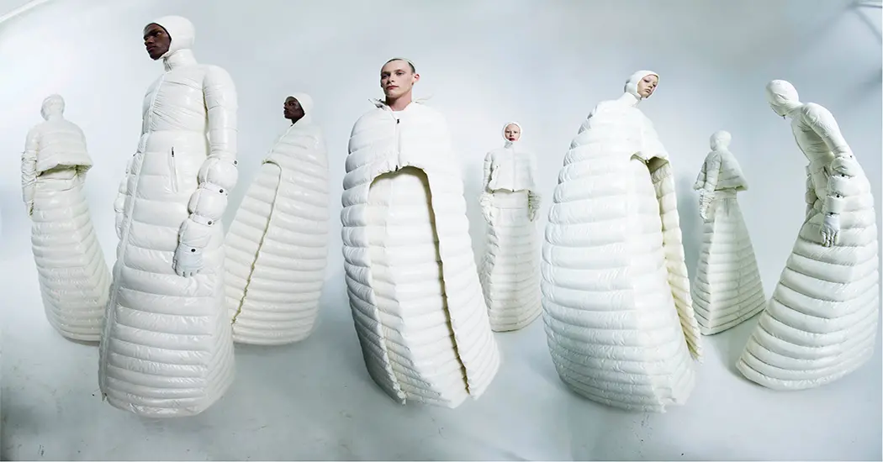
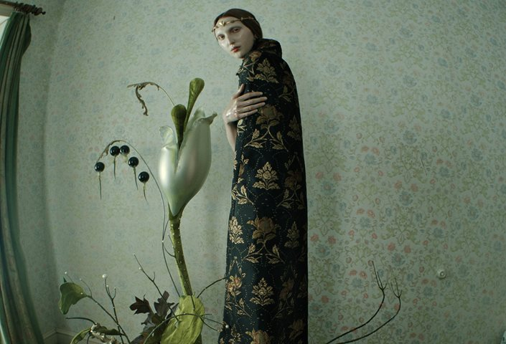
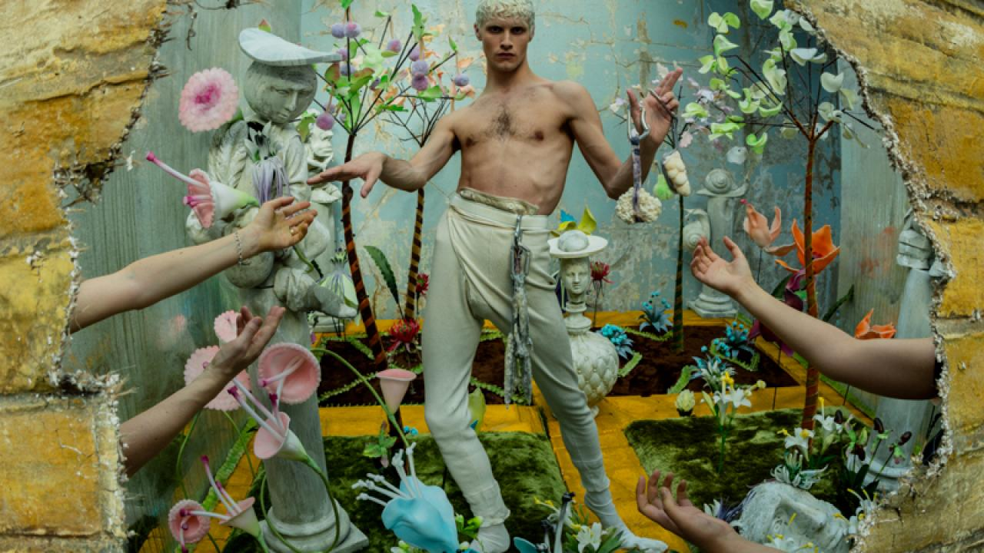
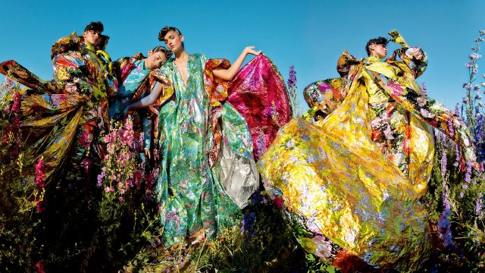
Tim Walker
Presentatie van Tess Plooij

Slide 2
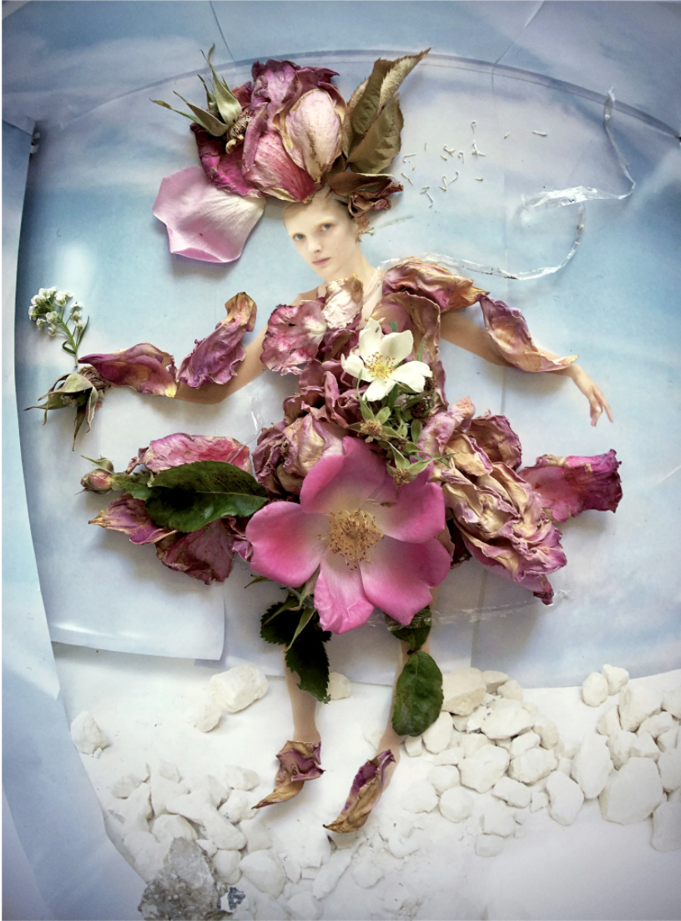
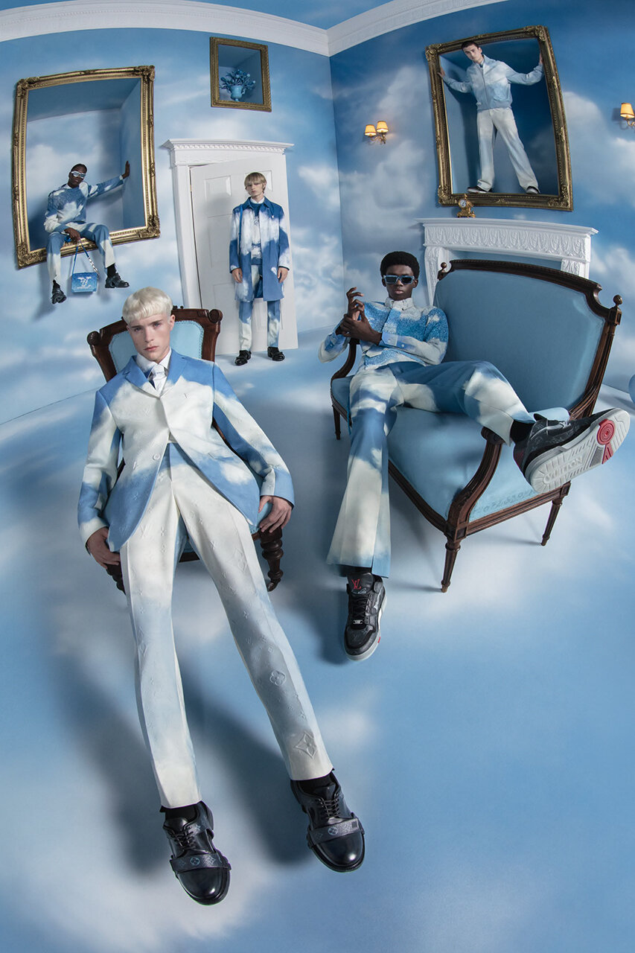
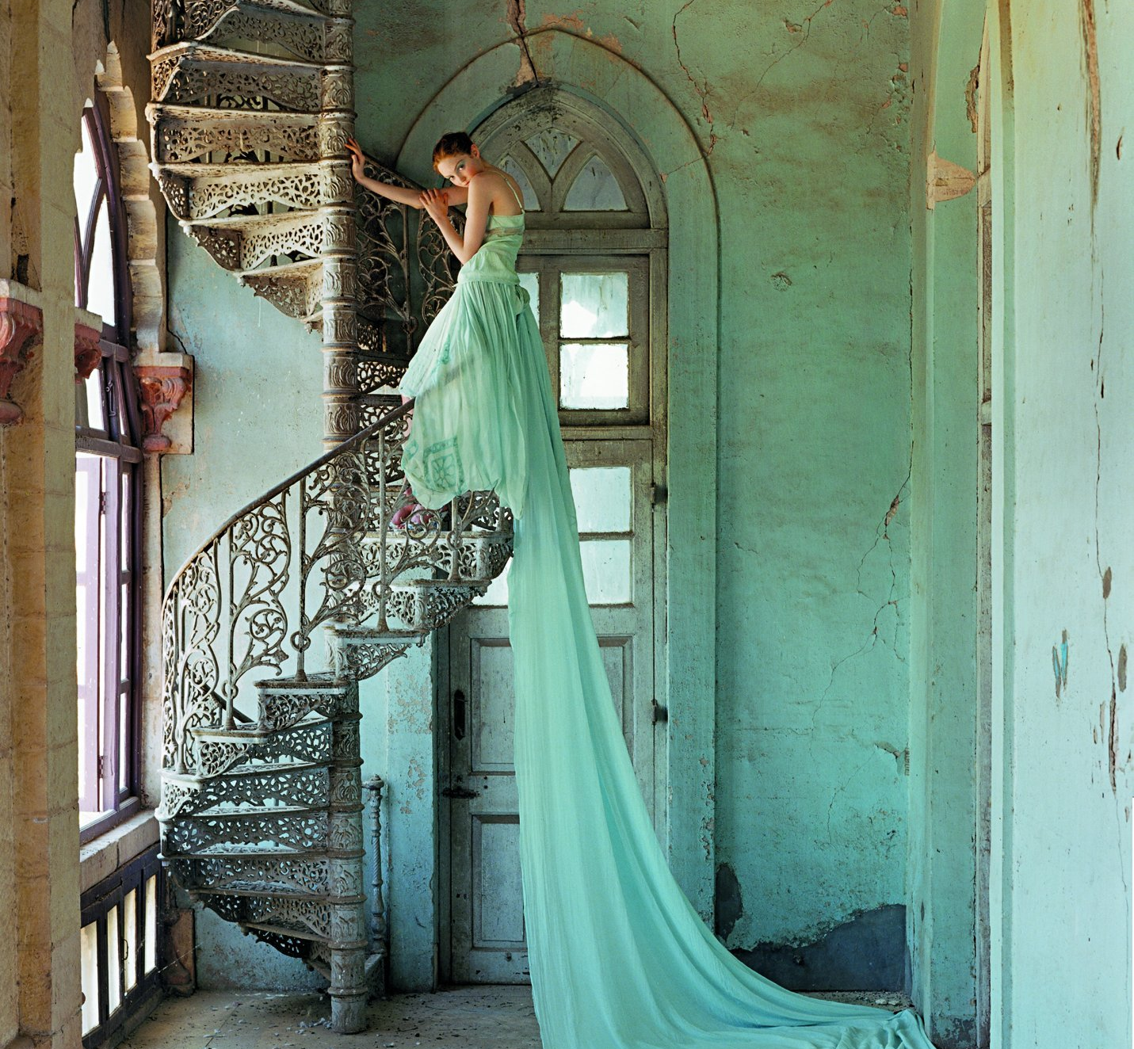
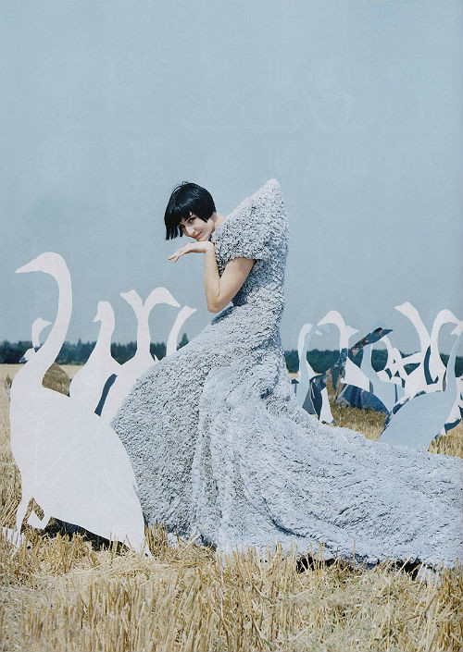
Alles over Tim Walker
Tim Walker is een Britste modefotograaf
De stijl vind ik vooral fantasie met een combi tussen gestileerd en decoratief. Je ziet aan de kleuren dat het gestileerd is en aan de vele decoratieve elementen dat het decoratief is.
Zijn discipline is een combinatie tussen fotografie en mode.
Tim Walker gebruikt het liefst geen bewerkingsprogramma’s omdat hij vind dat de foto er al moet zijn voordat je hem hebt bewerkt.

Slide 3
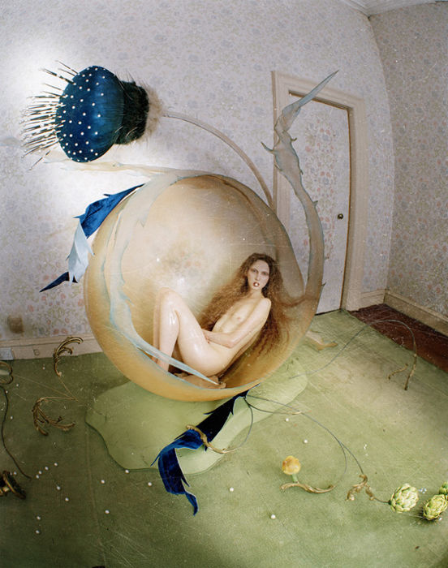
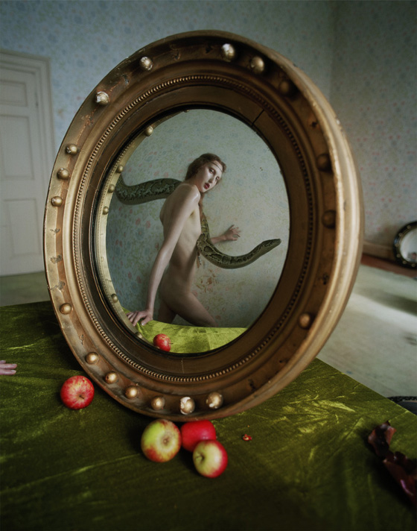
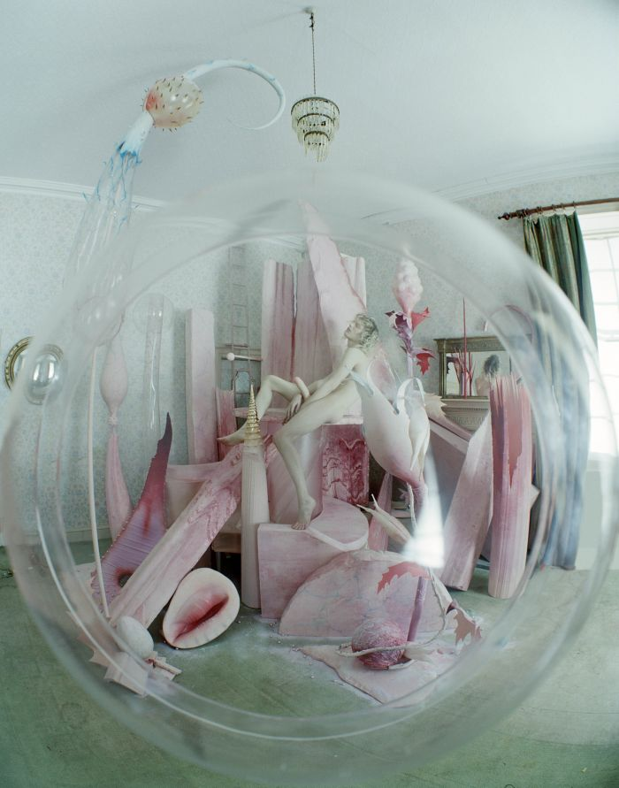
Tim Walker the garden of earthly delights
https://www.youtube.com/watch?v=zYG7CwJITNI

Slide 4
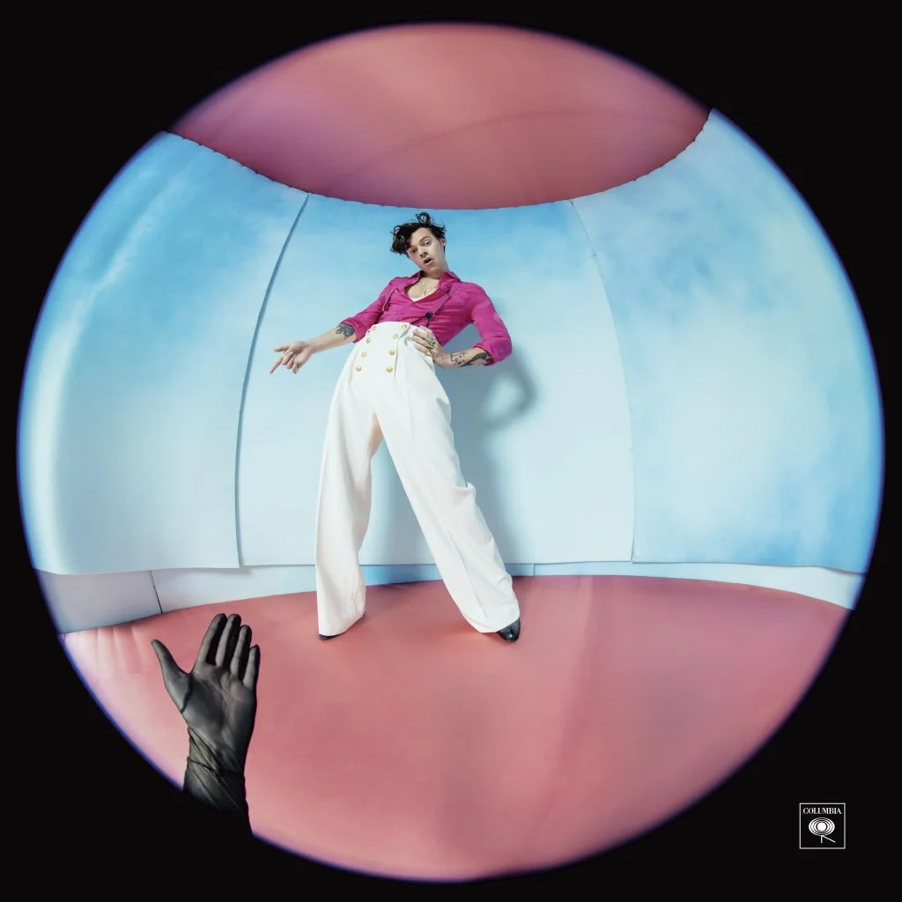
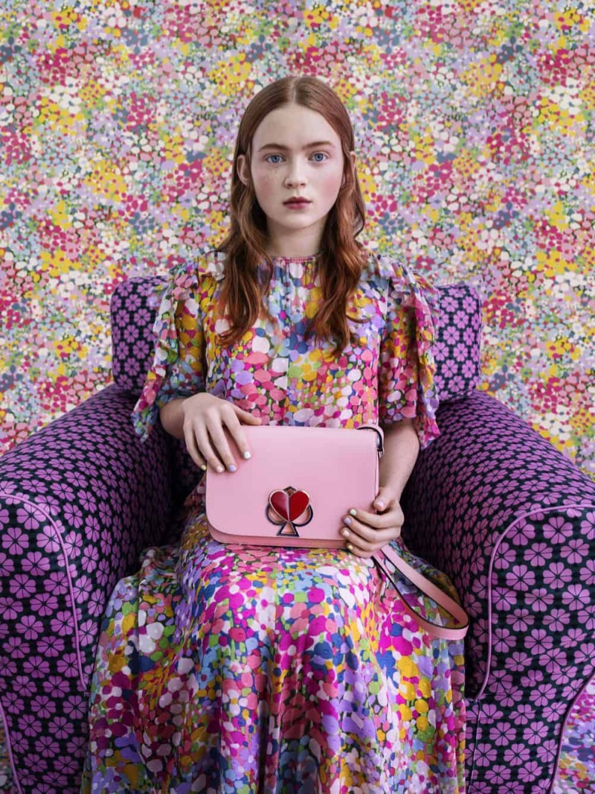
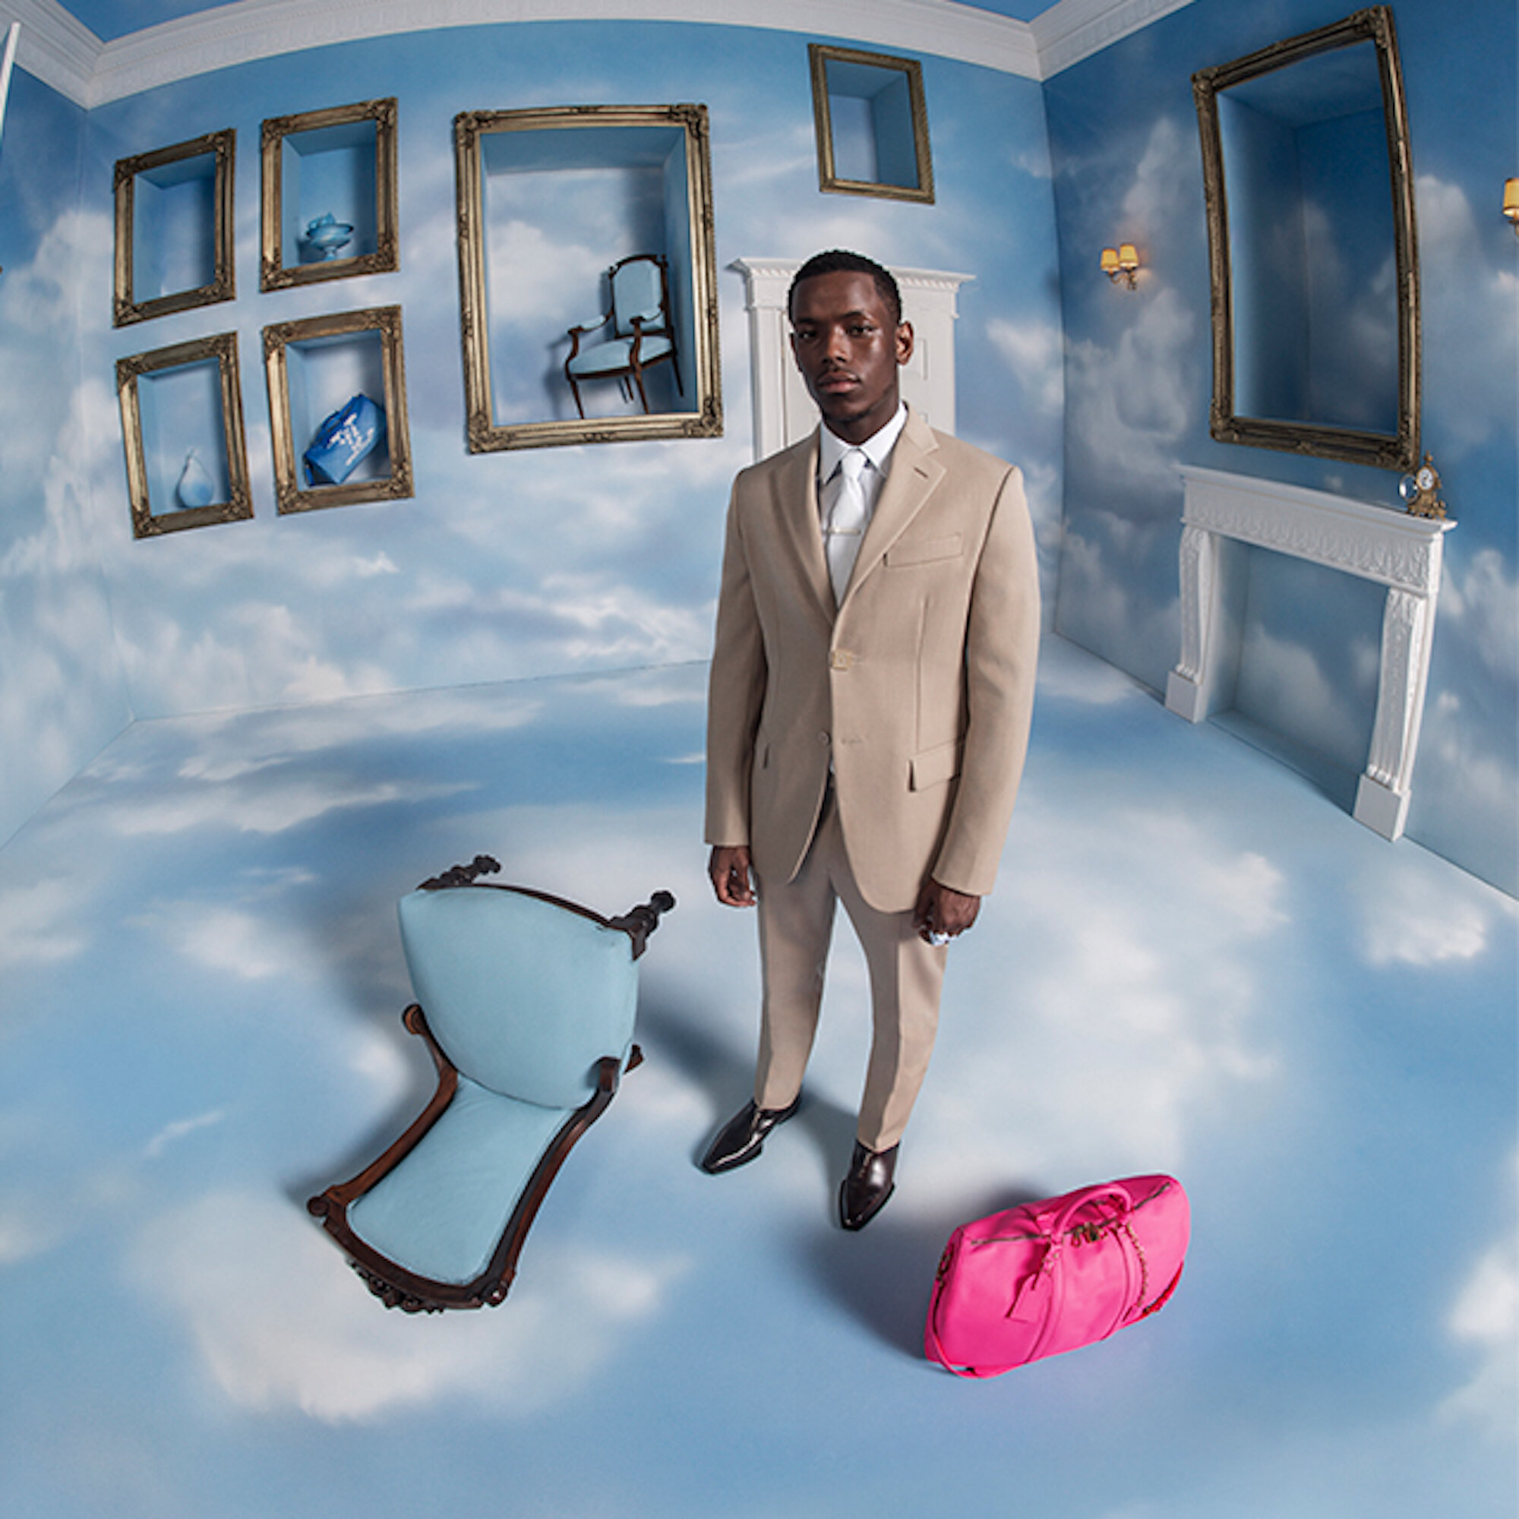
Relevante werken
Tim Walker heeft (Van links naar rechts) dingen gemaakt voor Louis Vuitton, Harry Styles en Kate Spade. Dit zijn best bekende merken en dit heeft Tim Walker toch wat bekender gemaakt.

Slide 5
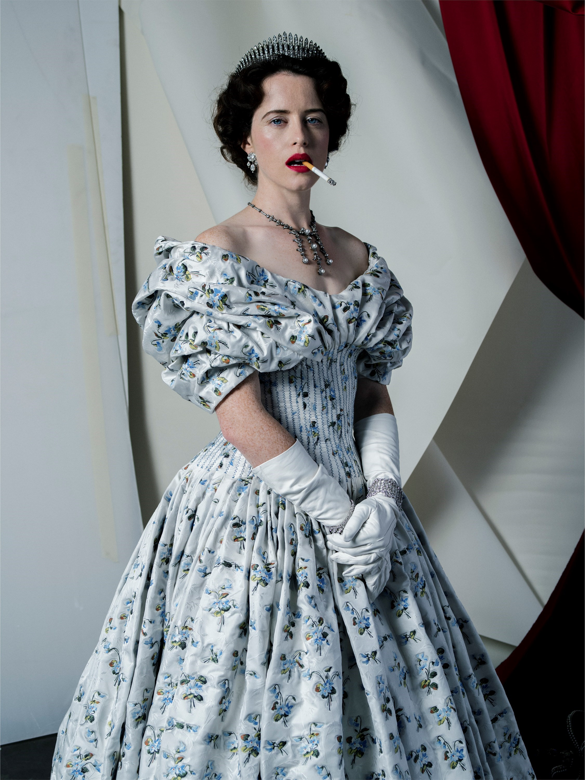
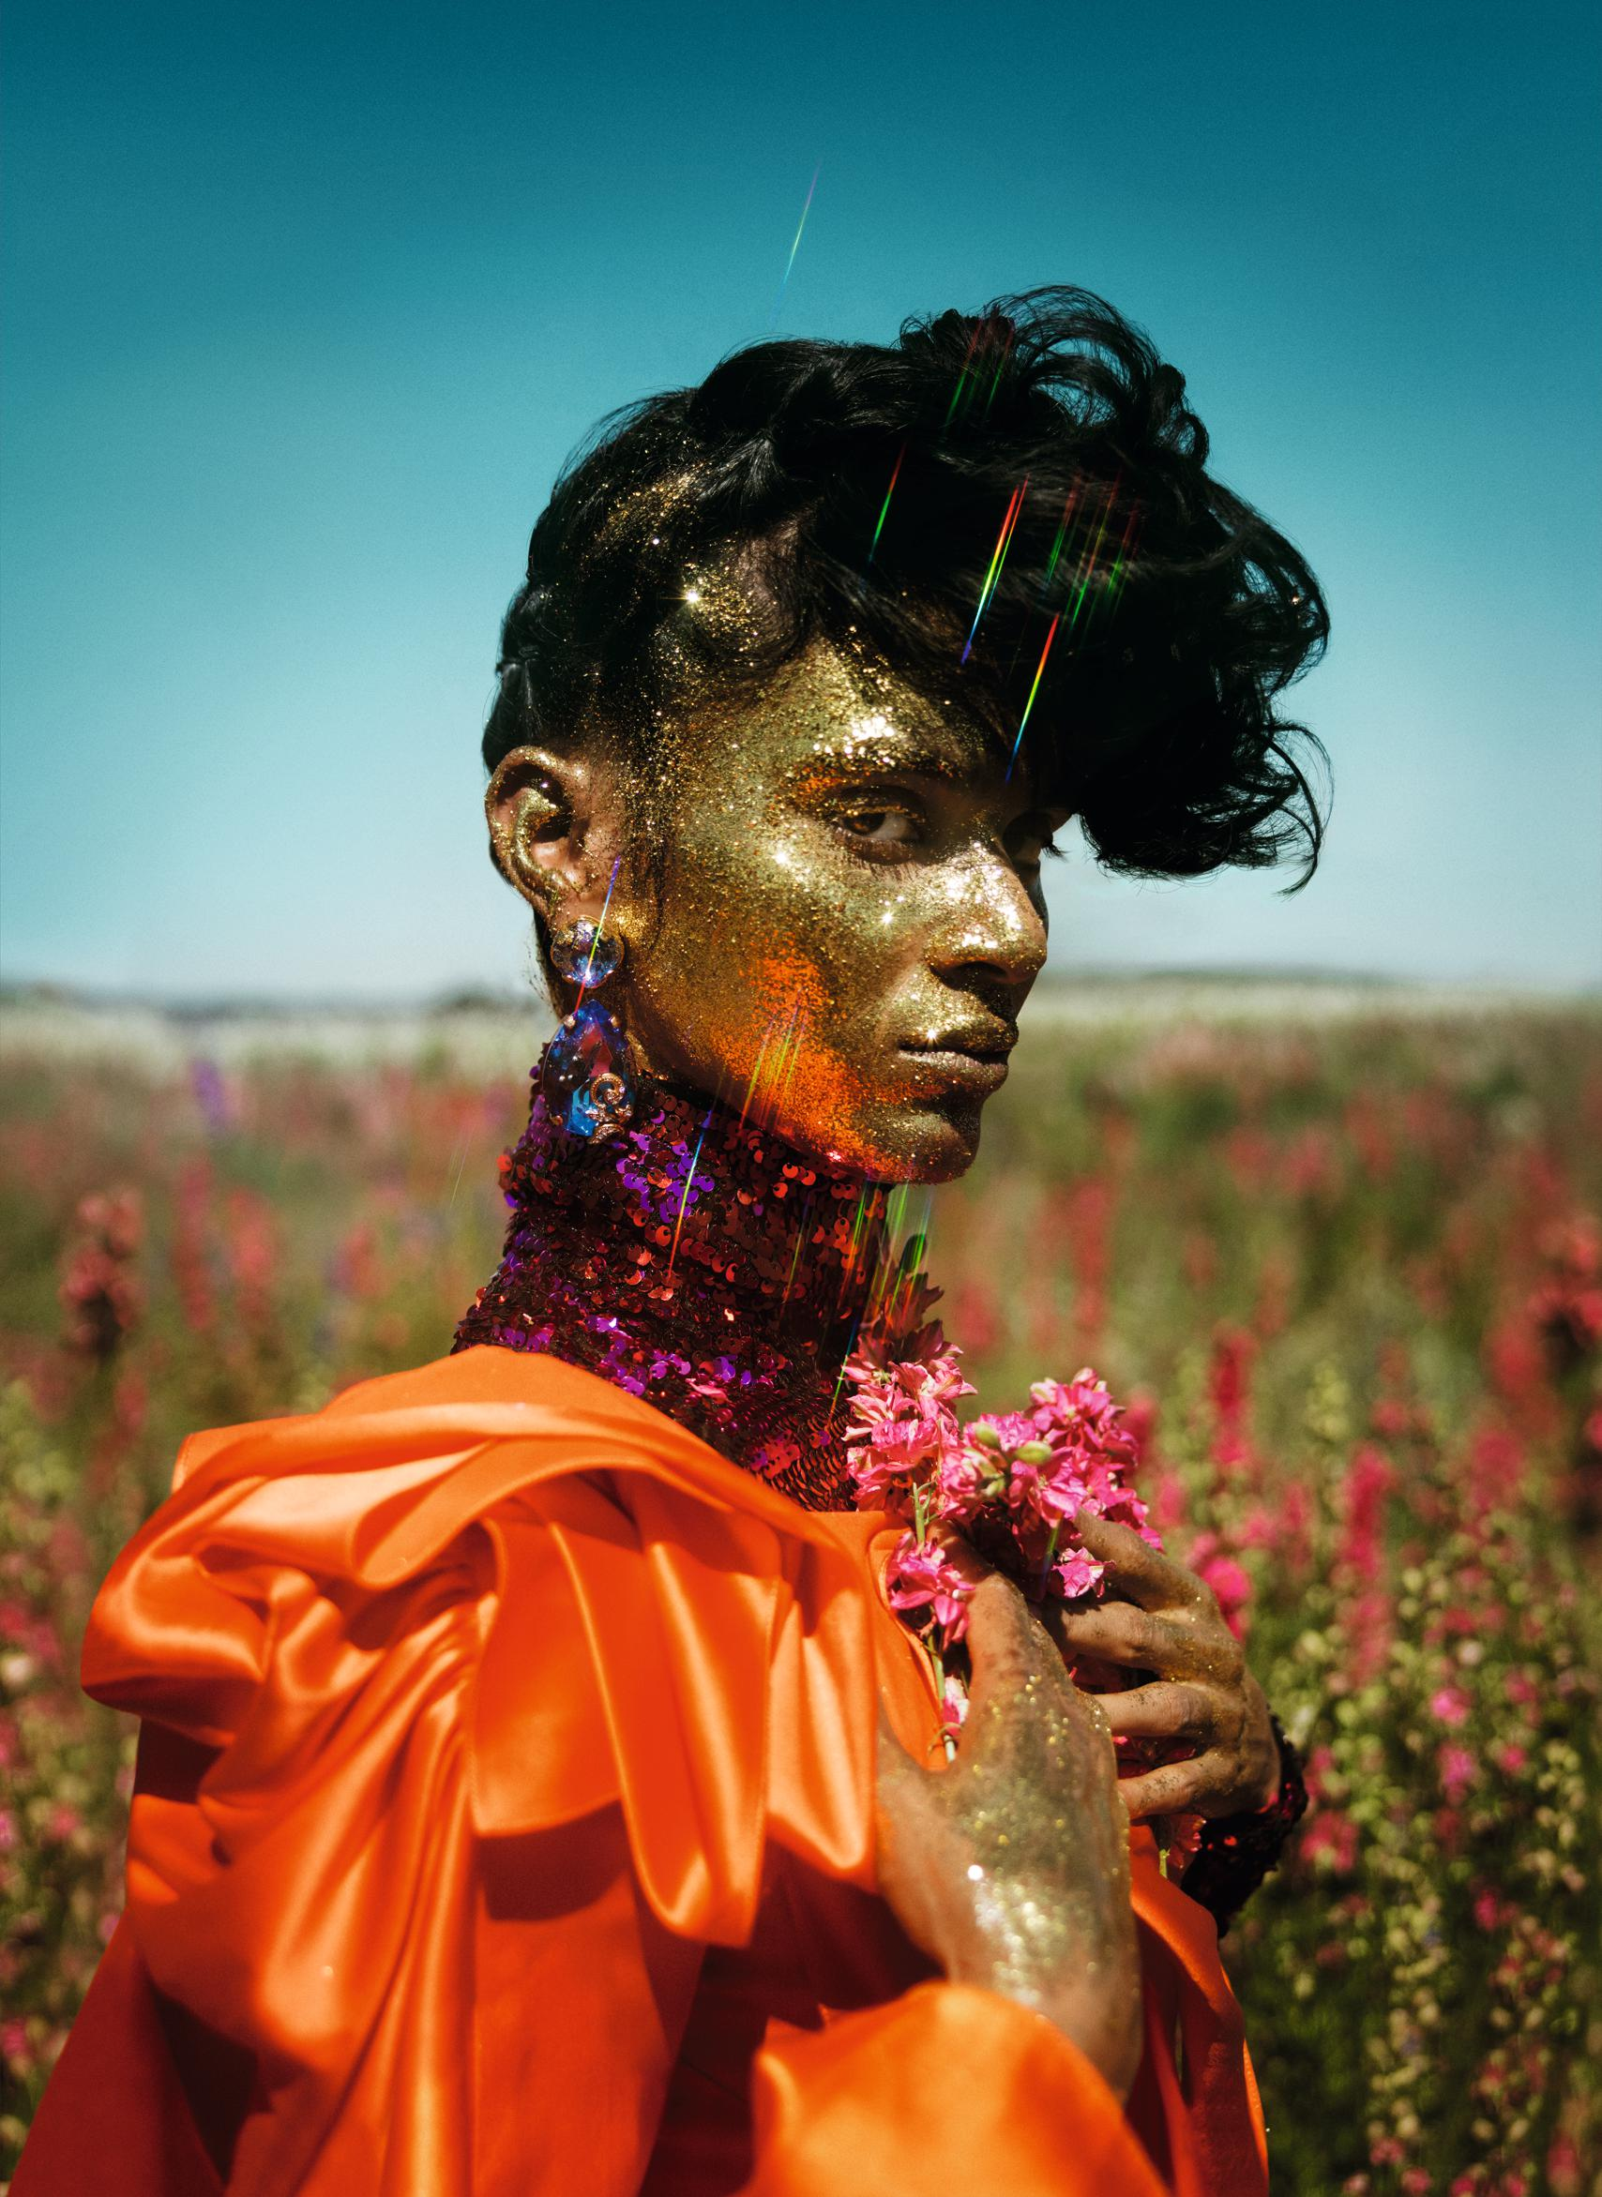
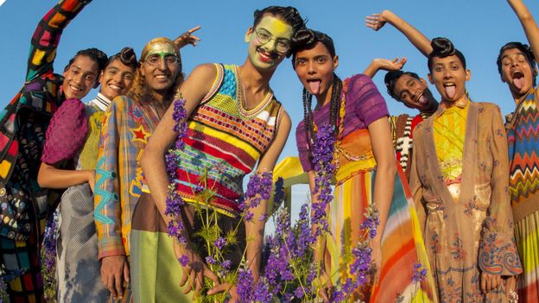
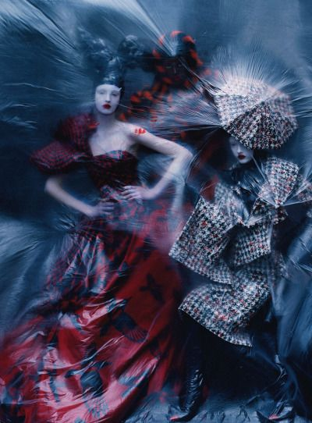
Brainstorm
Ik vind dat Tim Walker best wel verschillende werken maakt maar als je het naast elkaar ziet sluit het toch best op elkaar aan. Zo zie je dat hij best wel kleuren coördineert in zijn werk en veel organische vormen gebruikt. Elk werk is uniek en toch kun je goed zien dat het door Tim Walker gemaakt is. Hij past per werk zijn kleuren aan op het thema van de foto. Daarom zie je soms pastelkeur, soms donkere kleuren en soms juist felle en opvallende kleuren. Voorbeelden hiervan staan hiernaast.

Slide 6
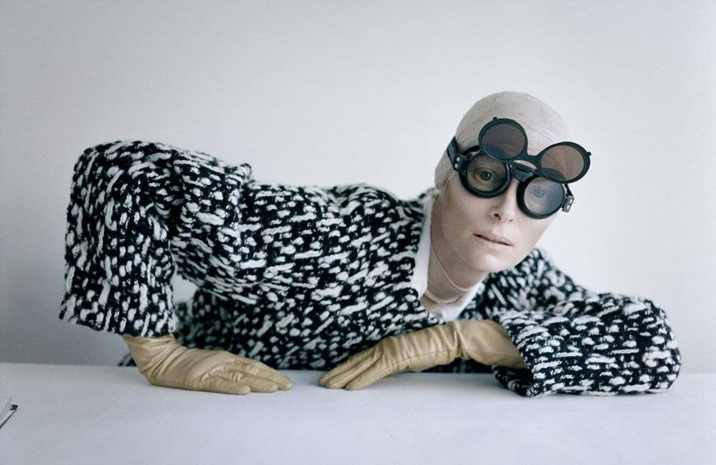
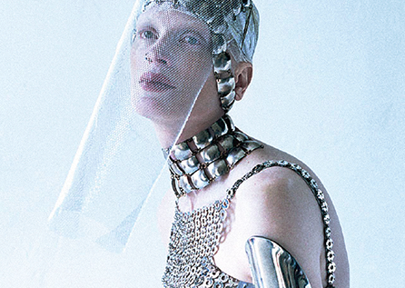
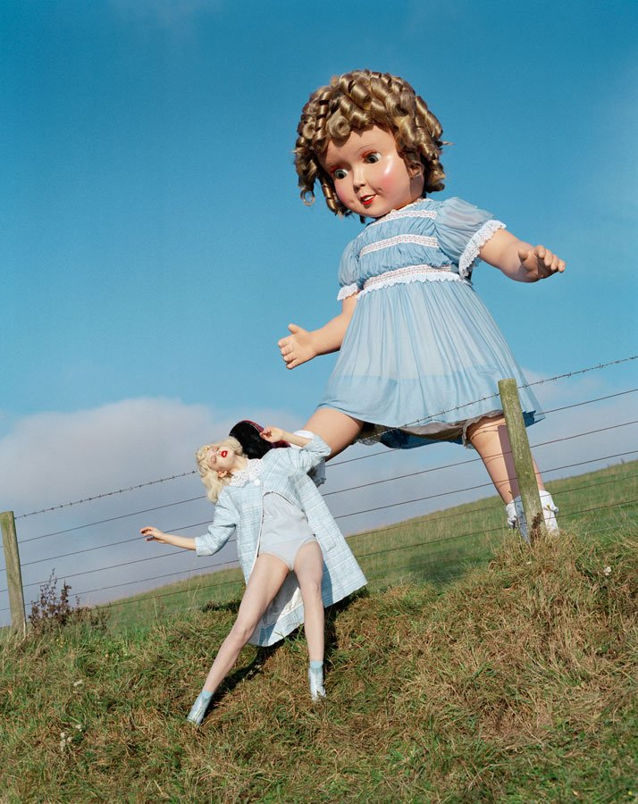
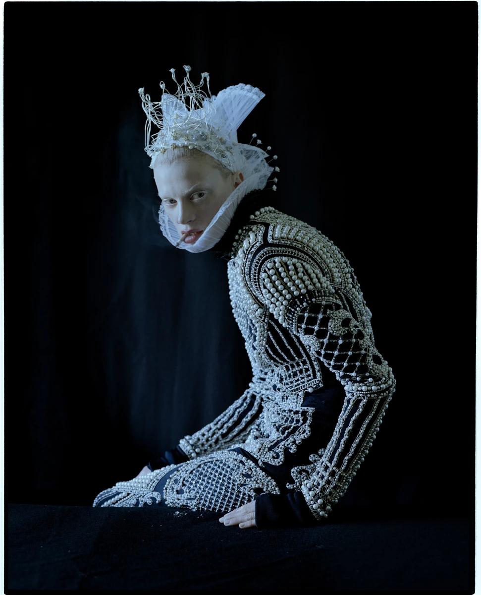
Lijnen
Tim Walker gebruikt best wel gebogen lijnen in zijn werk. De modellen staan (bijna) nooit gewoon rechtop. Er zijn wel uitzonderingen van maar dit is niet vaak. Als je de modellen hiernaast gaat volgen met een lijn kun je heel goed zien hoe ze staan en dat dit niet recht is maar gebogen.

Slide 7
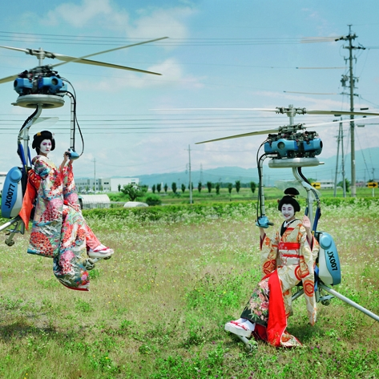
Vormen
Tim Walker gebruikt geen specifieke vormen in zijn werk. Hierdoor kun je het niet doorverwijzen naar bepaalde geometrische vormen maar eerder naar organische vormen. Organische vormen zijn allemaal anders en er is geen specifieke vorm. Er zitten veel gebogen en kromme elementen in organische vormen en dit zie je in Tim Walker zijn werk best terugkomen.

Slide 8
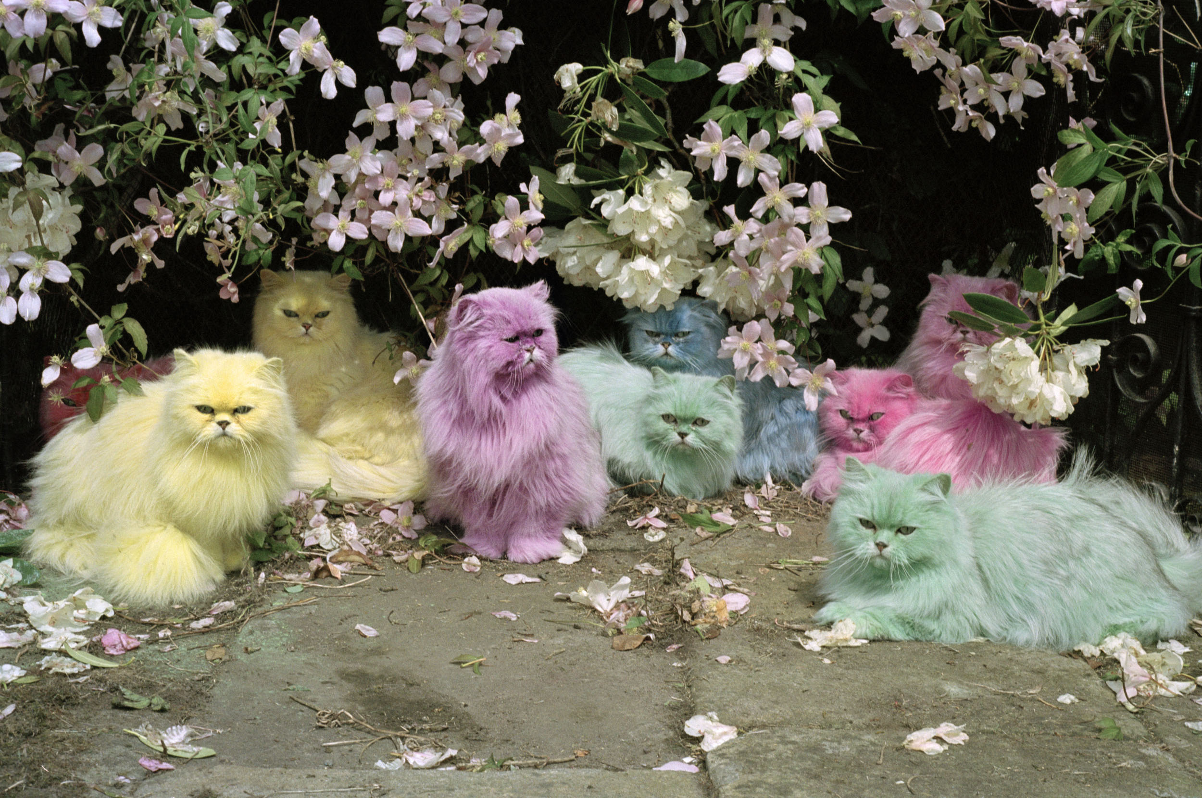
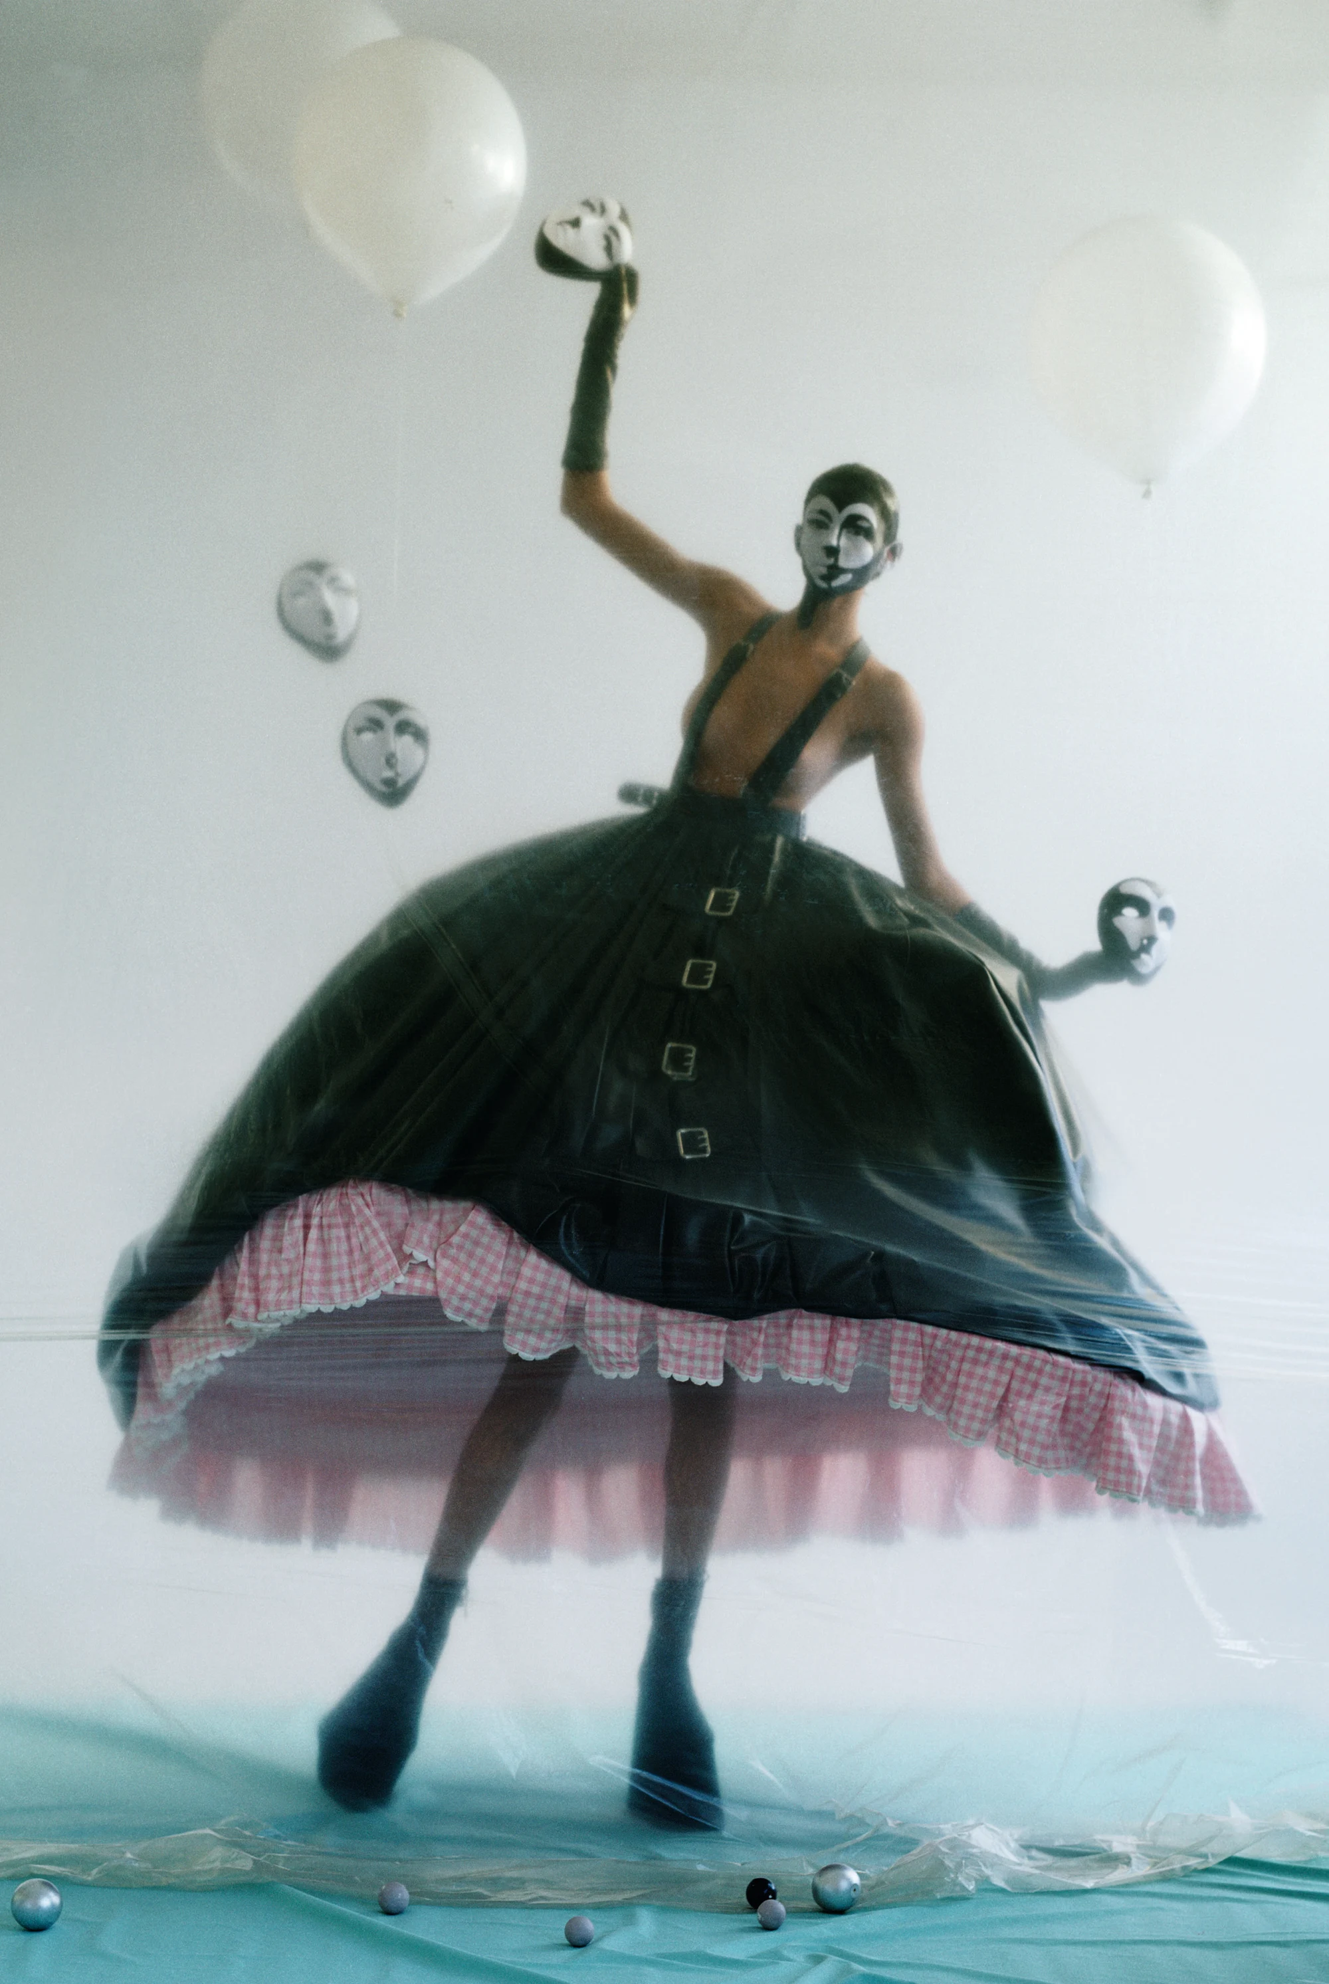
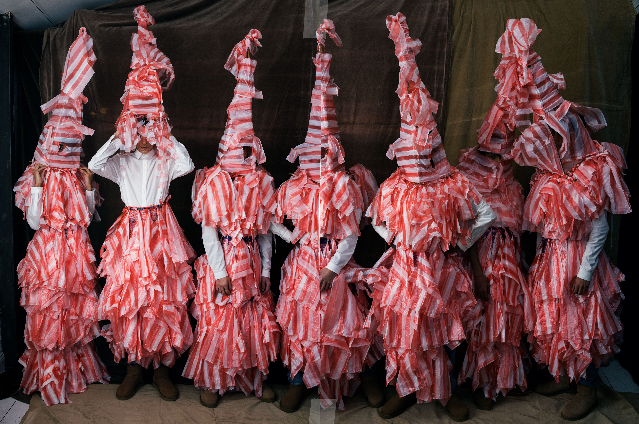
Stijl
De Stijl van Tim Walker is vooral veel fantasie. Je ziet er geen werkelijkheid is of iets wat je in het dagelijks leven tegen kunt komen. Ook zie je vaak niet meteen wat zijn werk moet voorstellen.
Ik vind zijn werken persoonlijk ook best wel een combinatie van decoratief en gestileerd. Dit komt omdat hij veel met decoraties werkt en zijn kleuren in zijn werk met elkaar styled zodat alles goed bij elkaar past.

Slide 9
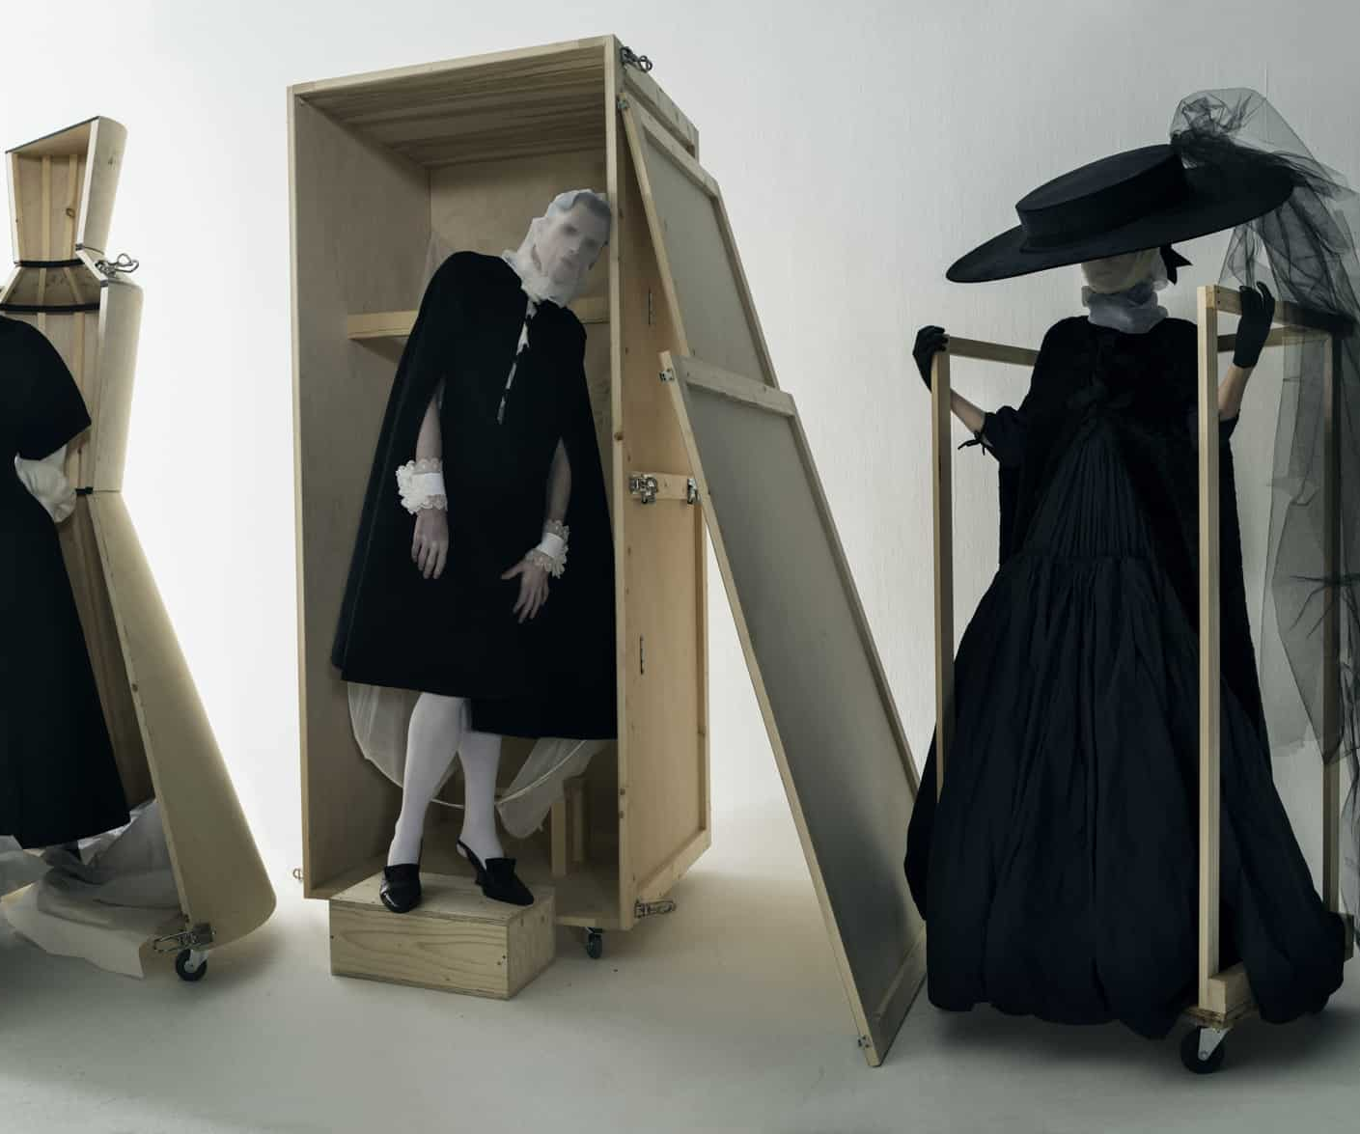
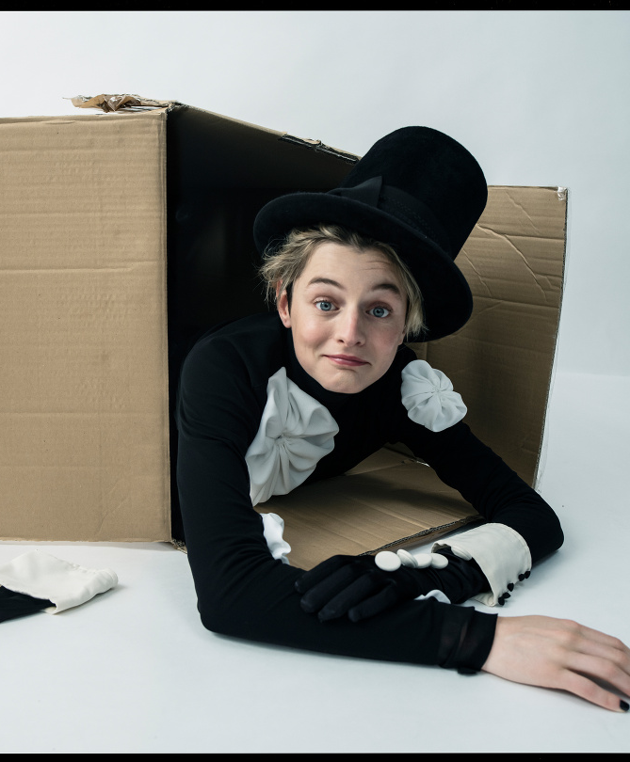
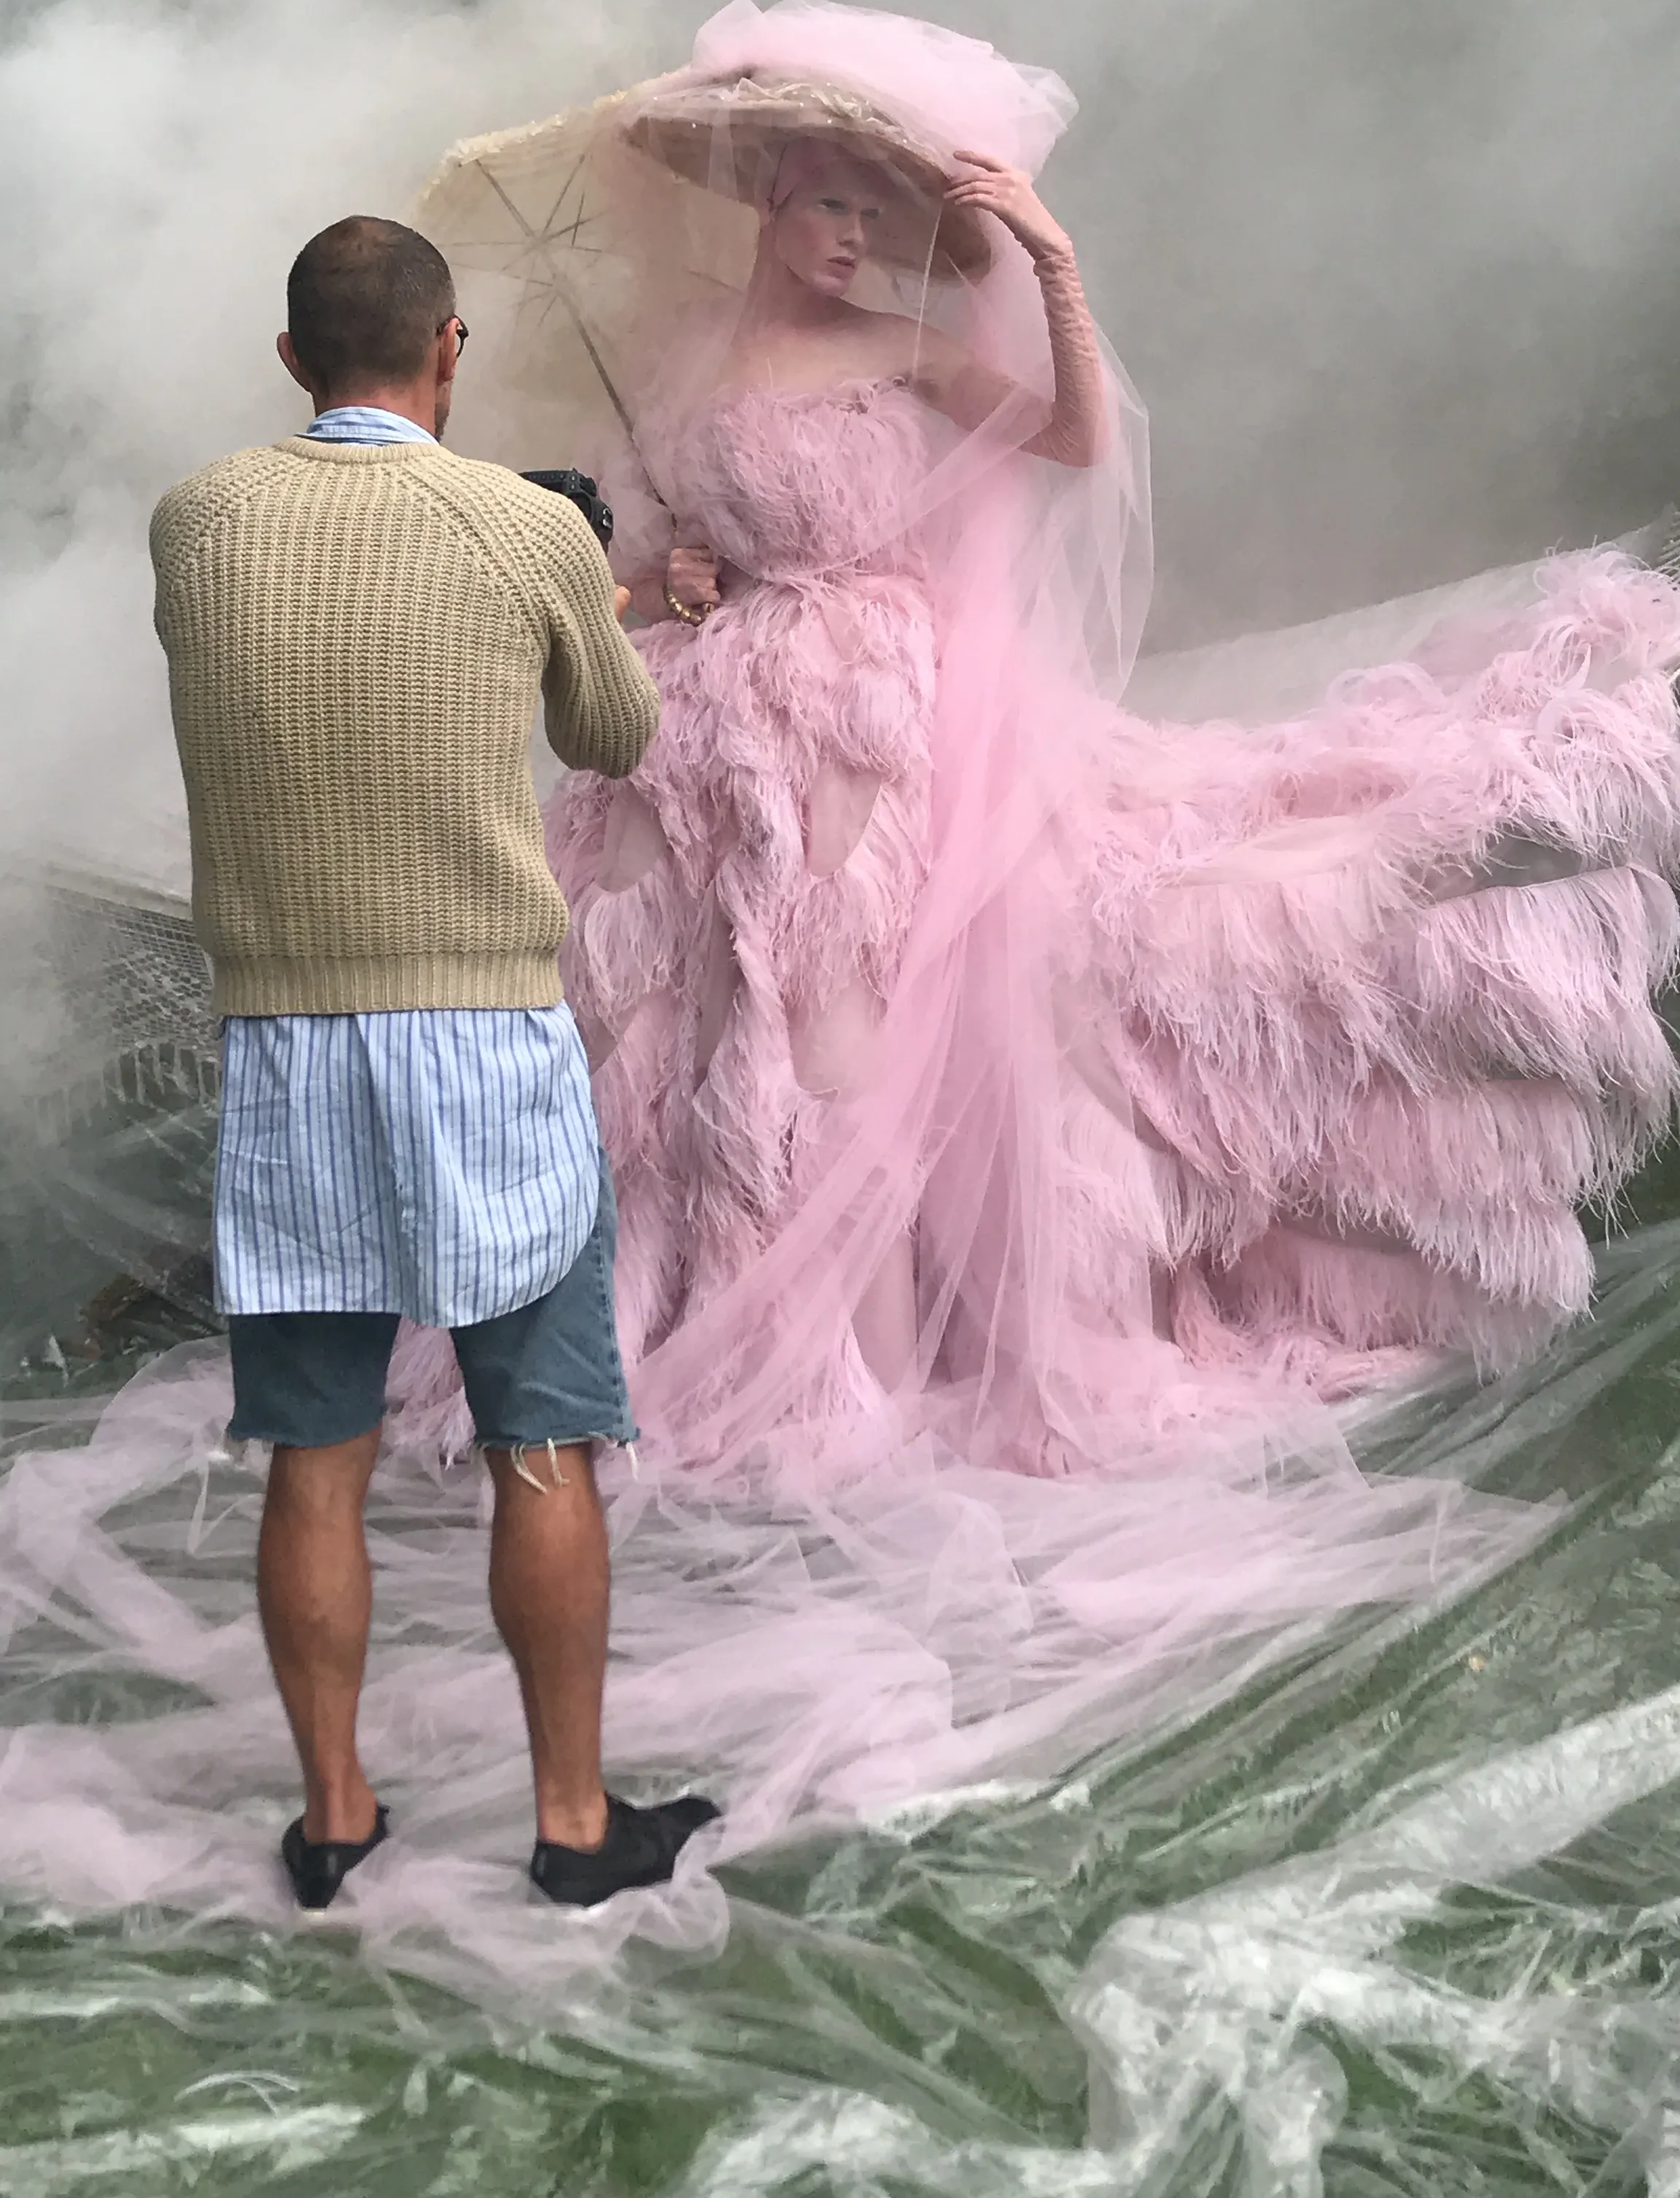
Rode draad
De onderdelen die me opvallen aan de werken van Tim Walker is het fantasie gedeelte. Het is best apart en niet iets wat je vaak ziet. De kleuren sluiten op elkaar aan en zijn goed gecoördineerd. Hij verzint steeds weer iets nieuws en er zit een erg creatief aspect achter. Ik vind Tim Walker best wel een ‘one of a kind’ omdat het uniek is en opvalt.

Slide 10



Kleurenkaart
Aan deze kleurenkaart zie je dat Tim Walker per werk verschillende kleuren gebruikt en hij heeft niet een bepaalde kleurenkaart voor al zijn werk.

Slide 11
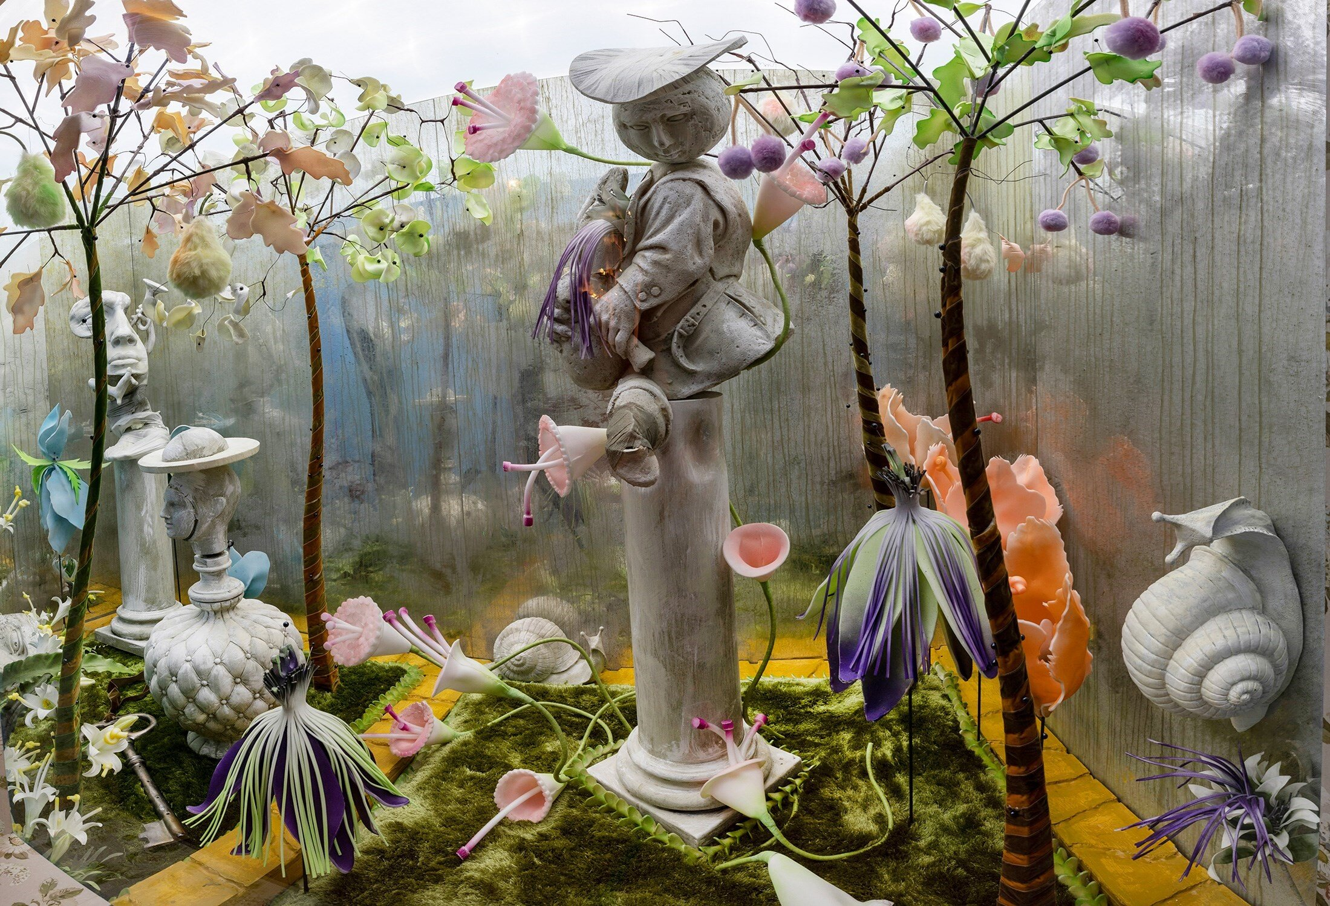
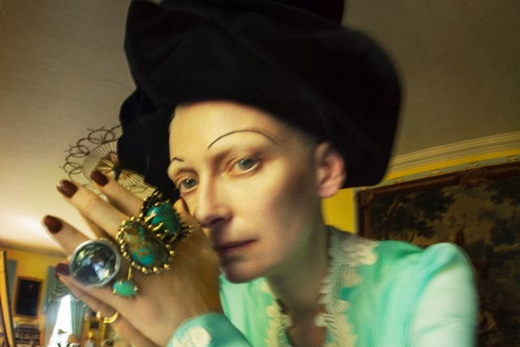
Zintuiglijke prikkeling
Zintuiglijke prikkeling is het prikkelen van iemands zintuigen, zoals kijken, horen, proeven, ruiken en voelen.
We moeten een bepaalde zintuiglijke prikkeling in ons werk verwerken.
Met zintuiglijke prikkelingen kun je een interactie voor de bezoeker maken

Slide 12
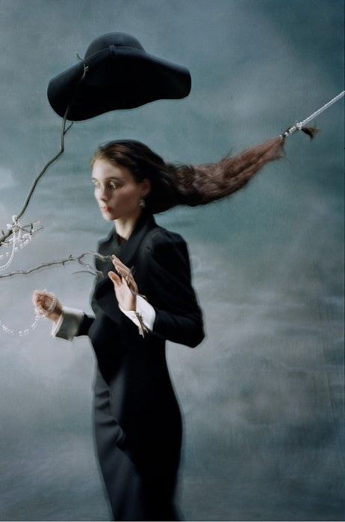
Zintuigelijke prikkelingen die bij Tim Walker passen
https://www.youtube.com/watch?v=jtFthRSqRwQ
Dit filmpje hierboven is projecting mapping. Iets wat wij RV’ers moeten toepassen in de kamer. Wij kunnen het beste een opvallende projectie maken zodat mensen worden geprikkeld te blijven kijken.
https://www.youtube.com/watch?v=voDs45kmtRY
Het filmpje hierboven is de muziek van de droomvlucht. Ik heb deze muziek gekozen om een voorbeeld te geven van de muziek die ik bij Tim Walker vind passen.
https://www.youtube.com/watch?v=wyIeDKZOqbk
Hierboven is een filmpje van een lichtgevende wolk. Dit vind ik erg bij onze kunstenaar passen

